Slide 1
Visual C++ 9-1
Message Map
가상함수
가상함수 구현 원리
  함수 호출 내부 구조
  Calling Convention(함수 호출 규약)
  Early & Late Binding
Message Map의 필요성
Message Map 구현 원리

Slide 2
함수 호출 내부 과정
#include <stdio.h> // Test.cpp
int aa(int, int, int);
void main()
{
int a=1, b=2, c=3, s;
s=aa(a,b,c);
printf("%d\n", s);
}
int aa(int a, int b, int c)
{
return a+b+c;
}
준비사항
Test.asm 출력 (line number를 출력)
LocalGlobalVariable.hwp 출력

Slide 3
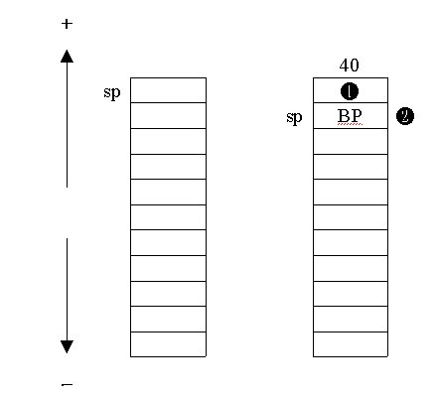
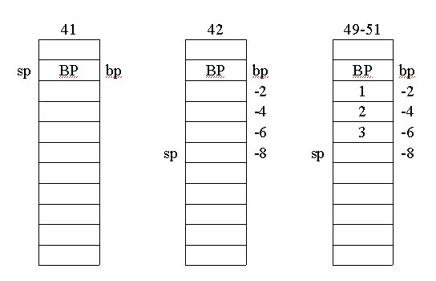
함수 호출 내부 과정
; void main()
;
?debug L 3
assume cs:_TEXT
_main proc near
?debug B
40: push bp
41: mov bp,sp
42: sub sp,8
?debug B
;
; {
; int a=1, b=2, c=3,s;
;
?debug L 5
49: mov word ptr [bp-2],1
50: mov word ptr [bp-4],2
51: mov word ptr [bp-6],3
-

Slide 4
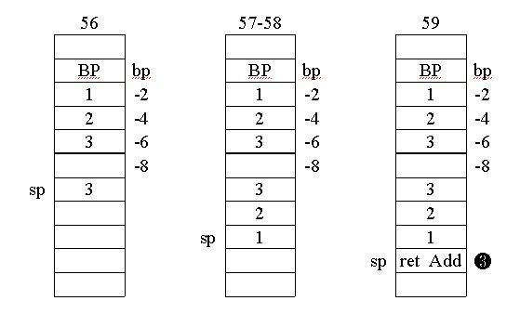
함수 호출 내부 과정
;
; s=aa(a,b,c);
;
?debug L 6
56: push word ptr [bp-6]
57: push word ptr [bp-4]
58: push word ptr [bp-2]
59: call near ptr @aa$qiii
add sp,6
mov word ptr [bp-8],ax

Slide 5
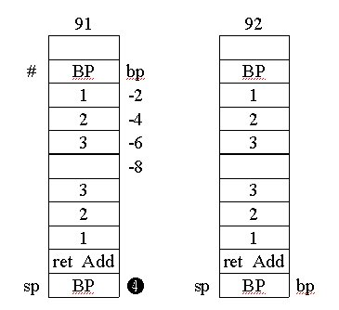
함수 호출 내부 과정
@aa$qiii proc near
?debug B
91: push bp
92: mov bp,sp
?debug C E60163040A0800000162040A0600000161040A04+
?debug C 0000
?debug B

Slide 6
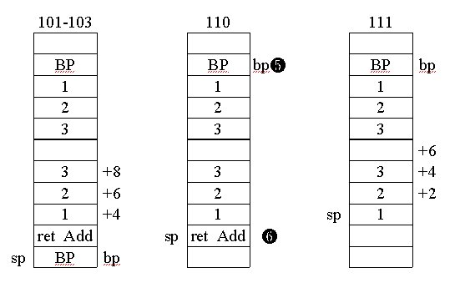
함수 호출 내부 과정
;
; {
; return a+b+c;
;
?debug L 12
101: mov ax,word ptr [bp+4]
102: add ax,word ptr [bp+6]
103: add ax,word ptr [bp+8]
jmp short @2@58
@2@58:
……
?debug L 13
110: pop bp
111: ret

Slide 7
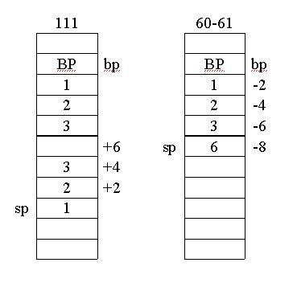
함수 호출 내부 과정
; s=aa(a,b,c);
;
?debug L 6
56: push word ptr [bp-6]
57: push word ptr [bp-4]
58: push word ptr [bp-2]
59: call near ptr @aa$qiii
60: add sp,6
61: mov word ptr [bp-8],ax

Slide 8
함수 호출 규약 - C Calling Convention
;
; s=aa(a,b,c);
;
?debug L 6
56: push word ptr [bp-6]
57: push word ptr [bp-4]
58: push word ptr [bp-2]
59: call near ptr @aa$qiii
add sp,6
mov word ptr [bp-8],ax
함수인자 전달 순서

Slide 9
함수 호출 규약 - C Calling Convention
; s=aa(a,b,c);
;
?debug L 6
56: push word ptr [bp-6]
57: push word ptr [bp-4]
58: push word ptr [bp-2]
59: call near ptr @aa$qiii
60: add sp,6
61: mov word ptr [bp-8],ax
스택 청소 : 호출한 함수에서

Slide 10
함수 호출 규약 - Pascal Calling Convention
#include <stdio.h> // TestPas.cpp
int pascal aa(int, int, int);
void main()
{
int a=1, b=2, c=3,s;
s=aa(a,b,c);
printf("%d\n", s);
}
int pascal aa(int a, int b, int c)
{
return a+b+c;
}
준비사항
TestPas.asm 출력 (line number를 출력)

Slide 11
함수 호출 규약 - Pascal Calling Convention
mov word ptr [bp-2],1
mov word ptr [bp-4],2
mov word ptr [bp-6],3
;
; s=aa(a,b,c);
;
?debug L 6
56: push word ptr [bp-2]
57: push word ptr [bp-4]
58: push word ptr [bp-6]
59: call near ptr @AA$QIII
60: mov word ptr [bp-8],ax
함수인자 전달 순서

Slide 12
함수 호출 규약 - Pascal Calling Convention
; s=aa(a,b,c);
56: push word ptr [bp-2]
57: push word ptr [bp-4]
58: push word ptr [bp-6]
59: call near ptr @AA$QIII
60: mov word ptr [bp-8],ax
……
?debug L 13
109: pop bp
110: ret 6
스택 청소 : 호출된 함수에서

Slide 13
함수 호출 규약 비교
C Calling Convention
56: push word ptr [bp-6]
57: push word ptr [bp-4]
58: push word ptr [bp-2]
59: call near ptr @aa$qiii
60: add sp,6
61: mov word ptr [bp-8],ax
Pascal Calling Convention
59: call near ptr @AA$QIII
60: mov word ptr [bp-8],ax
……
?debug L 13
109: pop bp
110: ret 6
스택 청소
C Calling Convention : 호출한 함수에서
Pascal Calling Convention : 호출된 함수에서

Slide 14
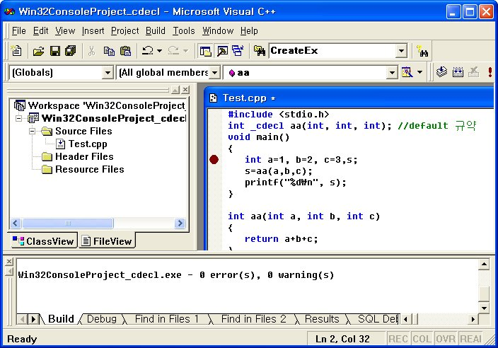
MicroSoft Compiler 의 함수 호출 규약
Assembly Code 보기 - Win32ConsoleProject_cdecl
F9 : Break Point
F5 : Go

Slide 15
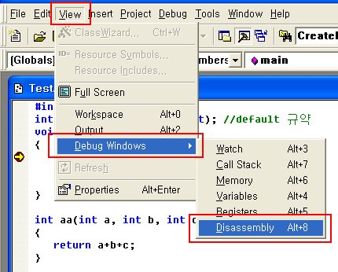
MicroSoft Compiler 의 함수 호출 규약
Assembly Code 보기 - Win32ConsoleProject_cdecl

Slide 16
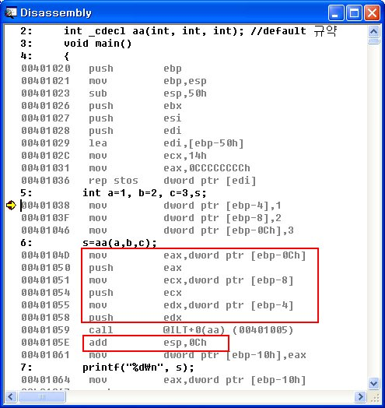
MicroSoft Compiler 의 함수 호출 규약
Assembly Code 보기 - Win32ConsoleProject_cdecl

Slide 17
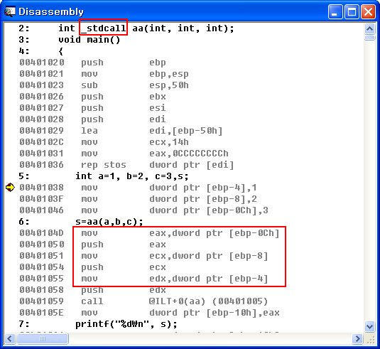
MicroSoft Compiler 의 함수 호출 규약
Assembly Code 보기 - Win32ConsoleProject_stdcall
//windef.h
#elif (_MSC_VER >= 800) || defined(_STDCALL_SUPPORTED)
#define CALLBACK __stdcall
#define WINAPI __stdcall
#define WINAPIV __cdecl
#define APIENTRY WINAPI
#define APIPRIVATE __stdcall
#define PASCAL __stdcall

Slide 18
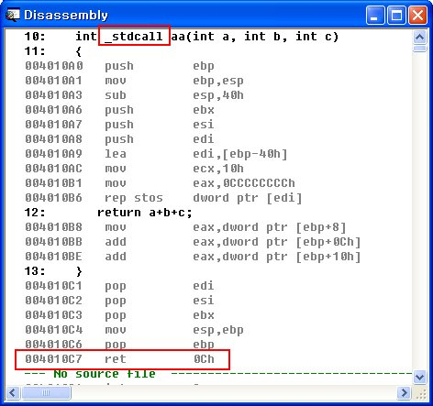
MicroSoft Compiler 의 함수 호출 규약
Assembly Code 보기 - Win32ConsoleProject_stdcall

Slide 19
Visual C++ 9-1
가상함수 구현 원리
  함수 호출 내부 구조
  Calling Convention(함수 호출 규약)

